Slide 1
IMPORTANCIA DE LA PSICOMOTRICIDAD EN NIÑOS CON RETRASO PSICOMOTOR
Lic. Alejandro Medina

Slide 2
PSICOMOTRICIDAD
  Estudia las relaciones entre los movimientos y las funciones mentales
  Se refiere a la formación de la inteligencia el desarrollo motor y la formación de la personalidad
  El cuerpo del niño es el agente que establece la relación, la primera comunicación, e integra progresivamente la realidad de los objetos, del espacio-tiempo y de los otros

Slide 3
El término de psicomotricidad integra las interacciones cognitivas, emocionales, simbólicas y sensorio motrices
Es la capacidad de ser y de expresarse en un contexto psicosocial.

Slide 4
desempeña un papel fundamental en el desarrollo armónico de la personalidad.
permite a la persona conocer de manera concreta su ser y su entrono inmediato para actuar de manera adaptada.

Slide 5
OBJETIVO
El objetivo de la psicomotricidad es el desarrollo de las posibilidades motrices, expresivas y creativas a partir del cuerpo

Slide 6
Aumenta la capacidad de interacción del sujeto con el entorno

Slide 7
ESQUEMA CORPORAL
Es la organización de todas las sensaciones relativas al propio cuerpo, en relación con los datos del mundo exterior
consiste en una representación del propio cuerpo, de sus segmentos, de sus límites y posibilidades de acción

Slide 8
ELABORACIÓN DE LA LATERALIDAD
Es el resultado de una predominancia motriz del cerebro sobre los segmentos corporales derecho o izquierdo (ojos, manos, pies)
Depende del desarrollo neurológico y de las influencias externas

Slide 9
TIPOS DE LATERALIDAD
Lateralidad de utilización: actividades corrientes o sociales
Lateralidad espontanea: lateralidad tónica (mayor tensión en el lado dominante)

Slide 10
La lateralización durante los primeros años de vida progresa por faces estables e inestables unilateral y bilateral.
Hacia los cuatro años se establece casi de manera definitiva

Slide 11
La lateralización es fundamental para la elaboración de la orientación de su propio cuerpo y para su proyección en el espacio

Slide 12
Los problemas en este desarrollo tienen consecuencias en la vida cotidiana del niño y repercuten en el aprendizaje escolar

Slide 13
ELABORCIÓN DEL ESPACIO
Depende de la evolución de los movimientos
Surge de las capacidades motrices del niño que se dan desde el nacimiento

Slide 14
Desarrollo motor
El desarrollo motor en el niño se refleja a través del movimiento, es la manifestación externa de la maduración del Sistema Nervioso Central (SNC)
La maduración del SNC tiene un orden preestablecido (mismo orden y aprox misma edad)
El progreso es en sentido céfalocaudal y de proximal a distal.

Slide 15
EVOLUCIÓN DEL TONO MUSCULAR
El tono es responsable de toda acción corporal
Permite el equilibrio necesario para efectuar diferentes posiciones
En el recién nacido: hipotonía de tronco hipertonía en MMSS MMII

Slide 16
El ambiente desempeña un papel fundamental en el desarrollo motor, un ambiente enriquecedor reduce el tiempo de aprendizaje, mientras que un ambiente empobrecido produce el efecto contrario.

Slide 17
Al nacer el S. N. del niño se encuentra desarrollado completamente en su estructura pero no funcionalmente
Las funciones del cerebro son adquiridas siempre de forma individual

Slide 18
El desarrollo del niño ocurre en forma secuencial, una habilidad ayuda a que surja otra.
Es progresivo, siempre se van acumulando las funciones simples y después la más complejas.
Todas las partes del sistema nervioso actúan en forma coordinada; (evolución ordenada de la habilidades).

Slide 19
TPOS DE DESARROLLO MOTOR
Desarrollo motor Grueso
Desarrollo motor Fino (mayor coordinación viso motora)

Slide 20
ALTERACIONES DEL DESARROLO
Factores que favorecen un adecuado progreso psicomotor
    buena nutrición (Las neuronas requieren de oxigeno y glucosa para vivir y desarrollarse).
    un sólido vínculo madre-hijo
    Estimulación adecuada y oportuna.
Factores que frenan el desarrollo psicomotor
    Ausencia de vinculo madre-hijo
    falta de estimulación oportuna.
    Condiciones congénitas o adquiridas durante la gestación, o posterior al parto que pueden alterar el desarrollo del niño.
    Los factores de riesgo se pueden dividir en prenatales, perinatales o postnatales.

Slide 21
PRINCIPIOS DEL DESARROLLO
Maduración del Sistema Nervioso
Móv. Cráneo caudal
Móv. Totales: movimientos globales de manos y pies
Reacciones primarias:
    Móv. tipo asimétricos
    Móv. Tipo simétricos: al 3er mes pero puede realizar móv. asimétricos a voluntad.

Slide 22
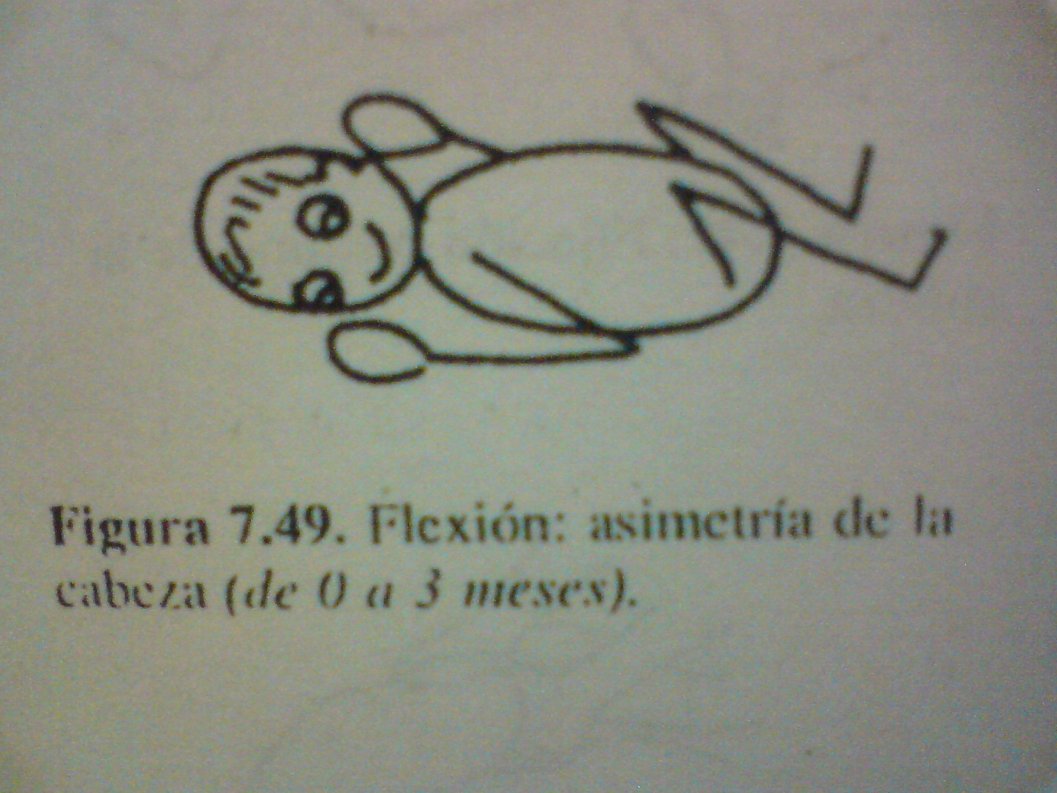

Slide 23
De las reacciones primarias pasa a las reacciones de postura:
    Asistida, el niño se adapta a los cambios de posición de la madre
    Activa, se va adaptando a la fuerza de gravedad

Slide 24
REACCIONES DE EQUILIBRIO
Contra la caída (alto nivel de maduración del S N)
Con la caída, termina con los apoyos y se relaciona con las reacciones de protección

Slide 25
DIMENSIONES DE MOVIMIENTO
Los primeros movimientos son de tipo flexión y extensión en un solo plano o dimensión
Luego aparece la flexión lateral aumentando una dimensión
El punto más alto se alcanza con la rotación y puntos diagonales (cruce de la línea media) 3ra dimensión

Slide 26
El niño de movimientos arrítmicos pasa a movimientos rítmicos, pero realiza movimientos tipo arrítmicos a voluntad

Slide 27
De la motricidad gruesa pasa a la motricidad fina
De movimientos menos económicos pasa a movimientos económicos (mínima energía)

Slide 28
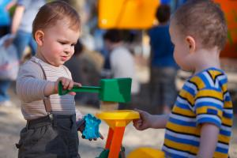
El niño empieza a conocer primero su cuerpo y cuando ya lo logra empieza a relacionarse con el medio

Slide 29
ASPECTOS PRINCIPALES DE LA PSICOMOTRICIDAD

Slide 30
PERCEPCIÓN SENSORIOMOTRIZ
Percepción visual (óculo motriz)
Percepción táctil (desarrollo de la prensión)
Percepción auditiva (discriminación auditiva)

Slide 31
MOTRICIDAD
Movimientos locomotores (caminar, gatear, arrastrarse )
Coordinación dinámica (saltos, brincos, carreras)
Disociación (mover una o más partes del cuerpo mientras otras se quedan inmóviles o ejecutan un movimiento diferente)
Coordinación visomotriz (coordinación de los ojos con una parte del cuerpo)
Motricidad fina (movimientos diferenciados de la mano)

Slide 32
ESQUEMA CORPORAL
Imitación (reproducción de gestos movimientos, posiciones)
Exploración (familiarización con nuevos objetos)
Nociones corporales (palabras que designan partes corporales)
Utilización (uso de elementos descubiertos)
Creación (inventar, imaginar)

Slide 33
LATERALIDAD
Diferencia global (uso de los dos hemicuerpos)
Orientación (conciencia de derecha e izquierda)
Orientación proyectada (elaboración de lateralidad de otra persona)

Slide 34
ESPACIO
Adaptación espacial (desplazarse de acuerdo a las configuraciones del entorno)
Nociones espaciales (adelante, atrás)
Orientación espacial (trayectos, localizaciones)
Estructura espacial (distancia, volumen)
Espacio grafico (pasar el espacio tridimensional al bidimensional)

Slide 35
TIEMPO Y RITMO
Regularización (repetición y afinación de los movimientos)
Adaptación a un ritmo (adaptación de los movimientos a un ritmo)
Nociones temporales (designación tiempo-ritmo)
Estructuración temporal (desplazamientos en tiempos específicos)

Slide 36
PIEDRAS FUNDAMENTALES
Actividades que el niño realiza en determinadas edades del desarrollo

Slide 37
1er al 3er mes, control de cabeza gradual
    Rot de cabeza al 3er mes es de 40º a 45º logra levantar
    Apoyo de antebrazos
    Llega a la línea media
    Manos a la boca
    Sigue objetos no más de 90º

Slide 38
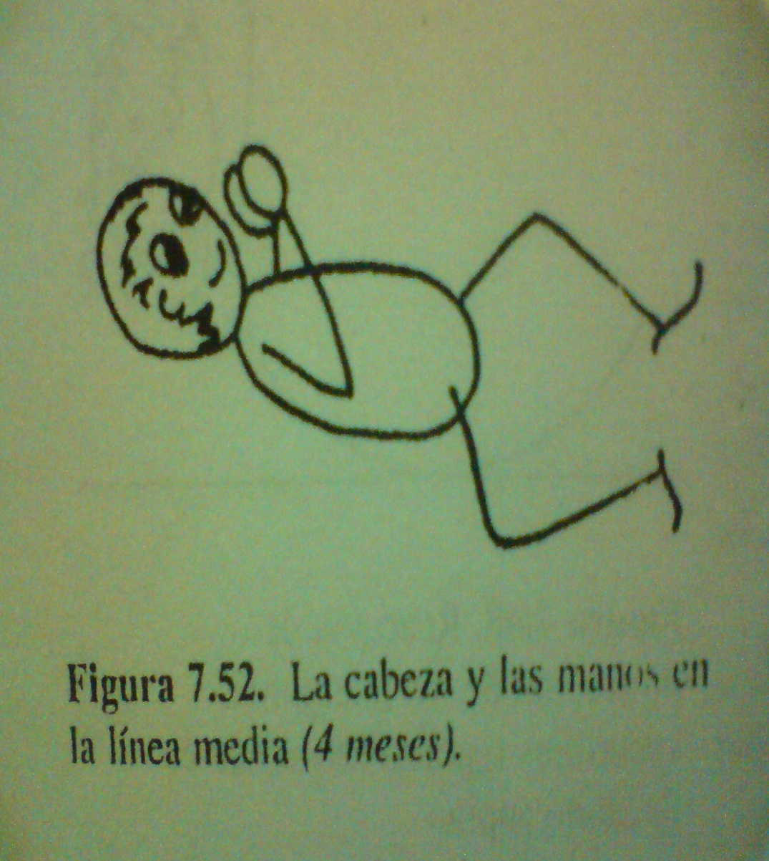


Slide 39
4to al 6to mes
    Mejor control cervical
    Apoyo de manos
    Extiende completamente levanta el tronco
    Agarra los pies y los lleva a la boca
    Empieza los rolidos
    Enano de jardín
    Alcanza reacciones de equilibrio
    Empieza las posiciones asimétricas

Slide 40
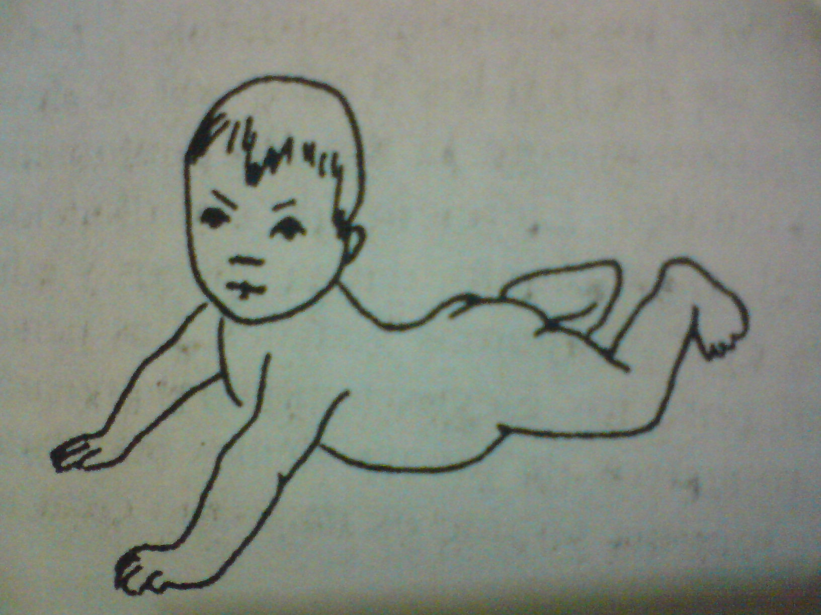
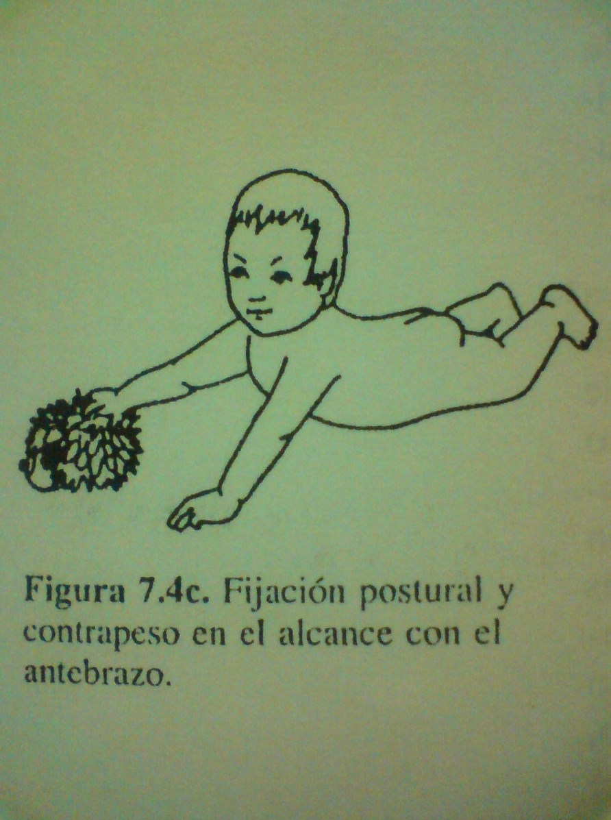

Slide 41
7mo al 9no mes
    Enano de jardín II
    En pos sedente apoyo anterior y lateral
    Llega a la pos de 4 puntos y de este a la pos sedente
    Gateo

Slide 42
10mo al 12vo mes
    Pos de 4 puntos abierta
    Pos de oso
    Bipedestación
    Marcha lateral
    Marcha anterior
    Marcha posterior

Slide 43
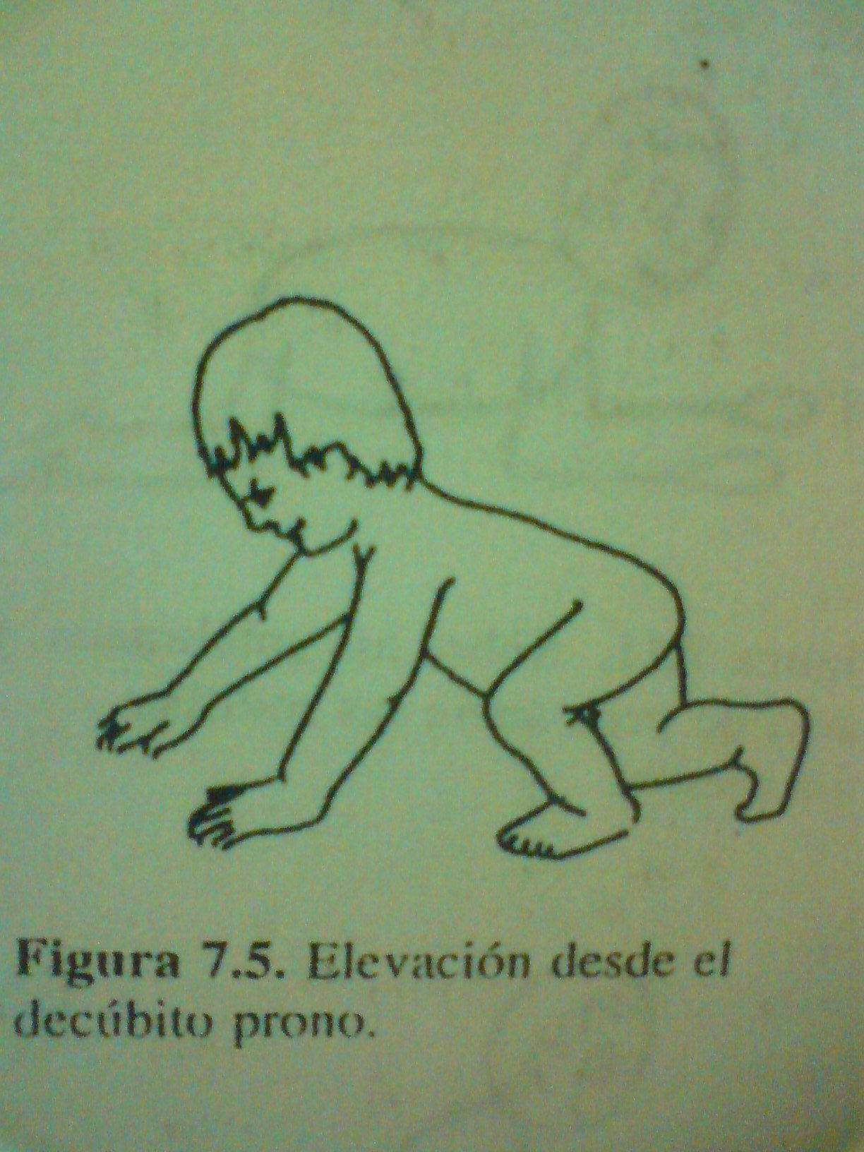
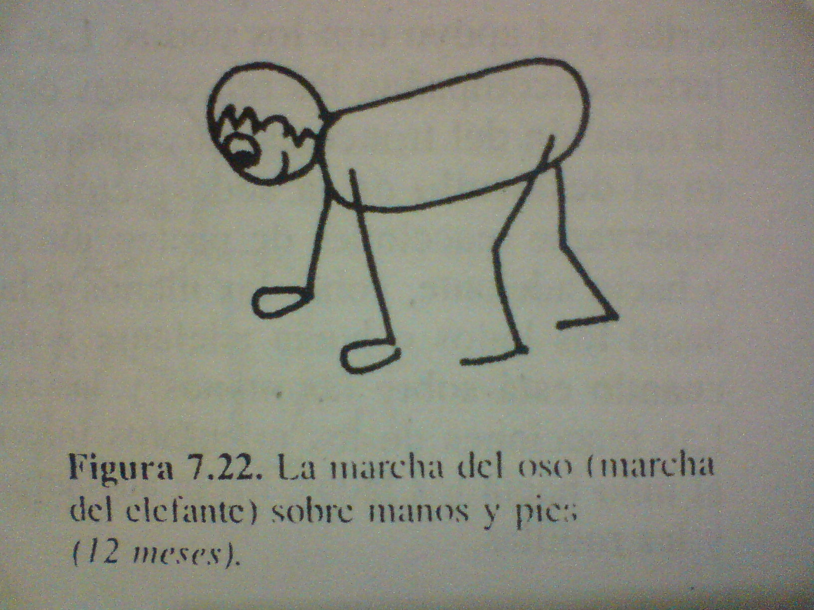

Slide 44
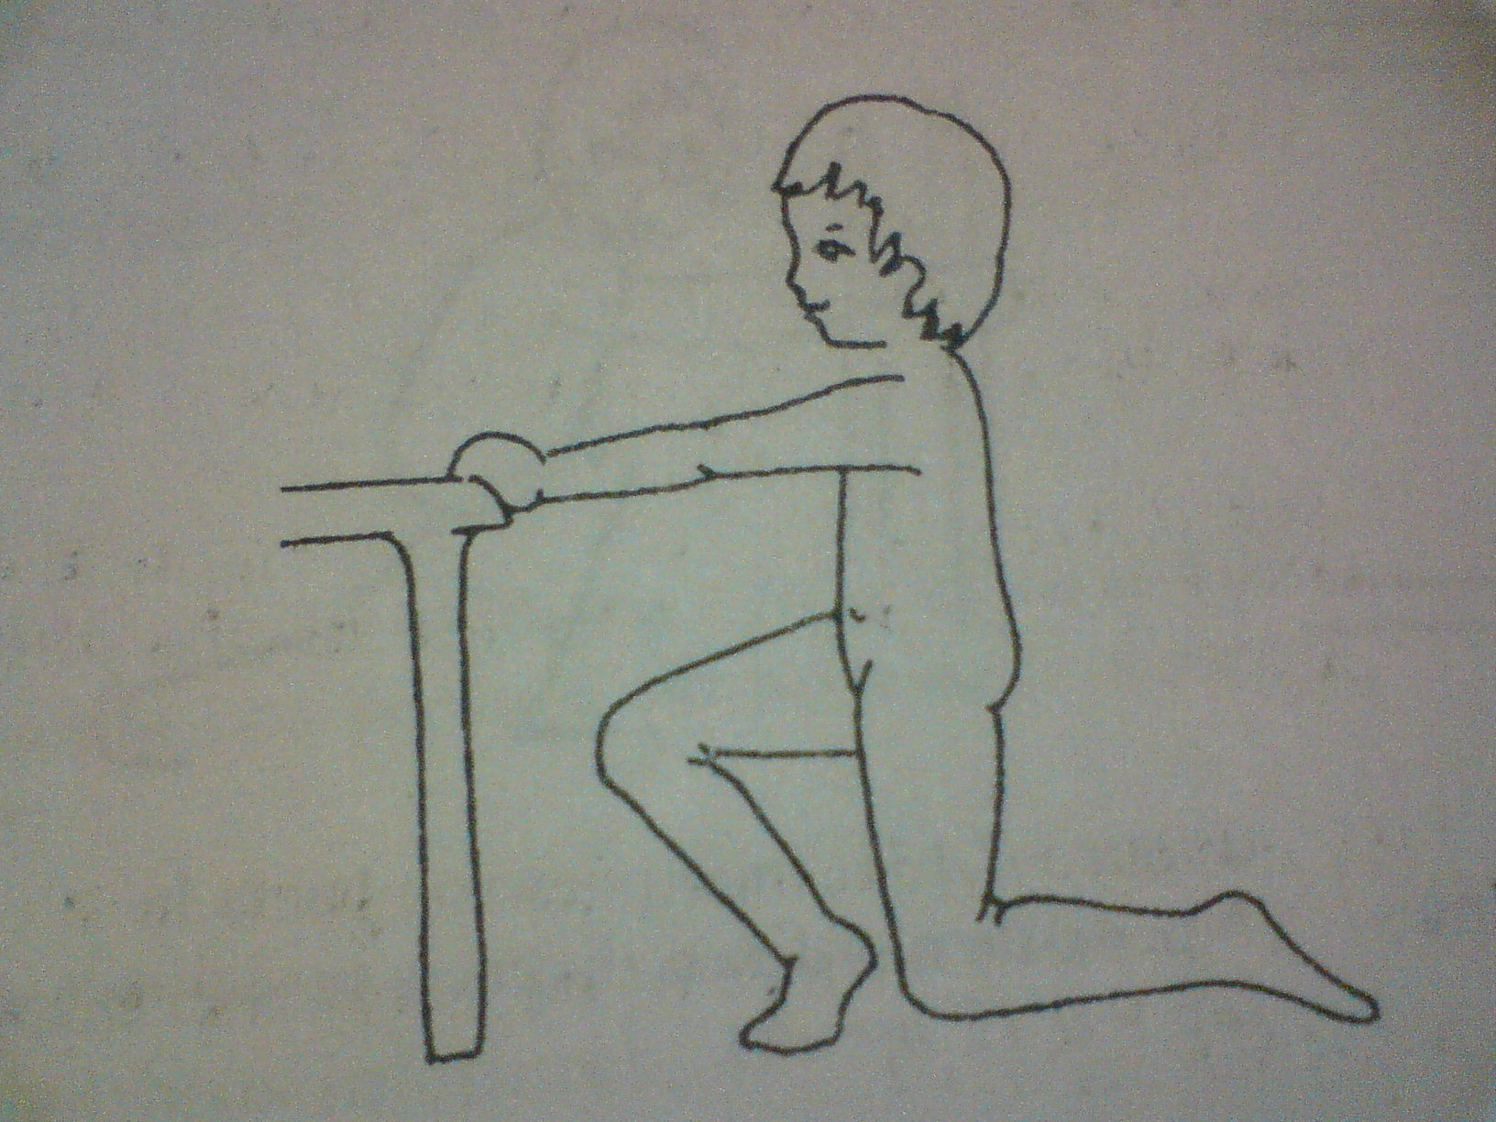

Slide 45
REACCIONES PRIMARIAS
Son innatas, no necesitan ser aprendidas son de tipo de protección y defensa se integran a medida que aparecen las reacciones secundarias

Slide 46
REACCIONES SECUNDARIAS
Producen cambios en el tono muscular y duran del 4to a 7mo mes

Slide 47
PERTURBACIONES PSICOMOTRICES

Slide 48
Son los retrasos o dificultades q surgen durante la evolución psicomotriz
Se manifiestan por movimientos torpes, rigidez, falta de equilibrio, o por comportamiento impulsivo, agresividad, desobediencia, dificultades de atención y de concentración.

Slide 49
DÉBIL MOTOR
Retraso en la maduración del SN, mov. Toscos sin fluidez

Slide 50
INESTABLE PSICOMOTOR
  Agitación constante tanto motor como de carácter (hiperactividad)

Slide 51
INHIBIDO PSICOMOTOR
Falta de seguridad q le impide experimentar, movimientos rígidos, encogidos

Slide 52
GRACIAS

